Slide 1
La nouvelle boîte à outil du pneumologue Télé-pneumologie et asthme Focus sur la télésurveillance
Dr Apolline Gonsard,
Service de Pneumologie et Allergologie pédiatrique
Necker Enfants Malades
SAMEDI 28 SEPTEMBRE 2024

Slide 2
Je n’ai aucun conflit d’intérêt à déclarer en rapport avec cette présentation

Slide 3
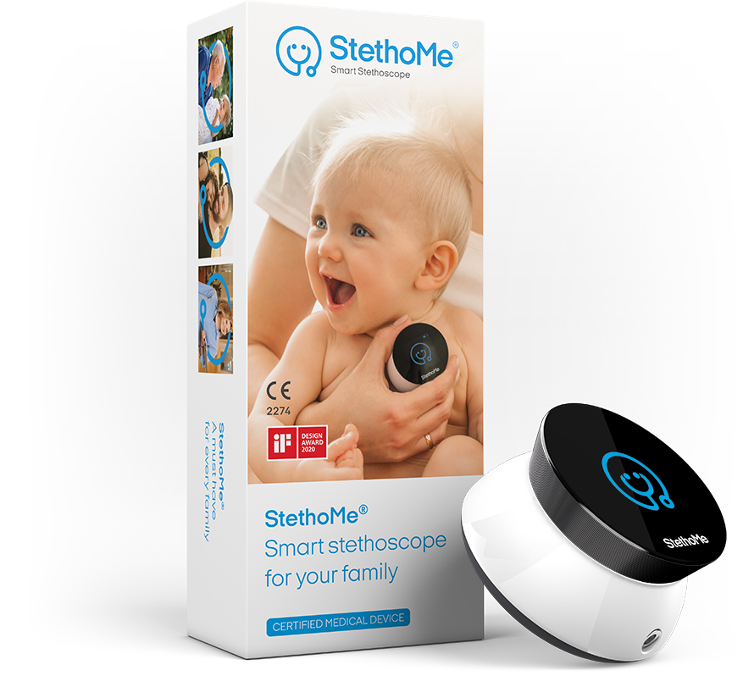
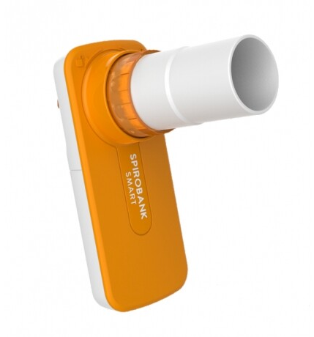
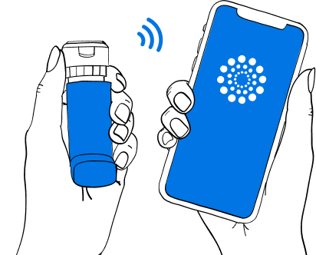
Les outils disponibles: Les capteurs
Recueil actif
Recueil passif
Vêtements connectés
Montre connectée
Applications
« EFR à domicile »
Inhalateurs connectés
Stéthoscopes connectés
Capteurs environnement
Seuls à être étudiés en RCT
Dunn, Jessilyn et al. The Lancet Digital Health, 2024

Slide 4
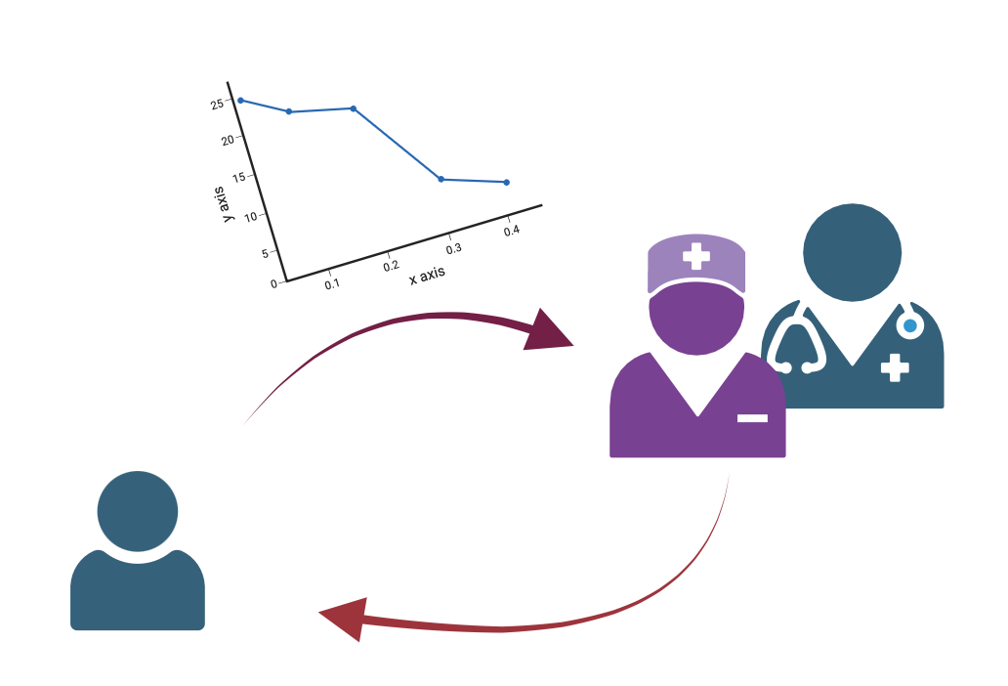
La télésurveillance avec participation active du patient - Résultats des RCT
Recueil symptômes +/- VEMS ou DEP
VS Suivi habituel
Résultats: Pas de différence significative sur
le contrôle de l’asthme
le recours au soin
la fonction respiratoire
Jacobson 2009; Gustaf son 2012; Voeren van Bergen 2015; Fis 2015; Ahmed 2016; Van Den Wijngaart 2017; Kuipers 2017; Kosse 2019, Chan
2007, Jan 2007, Willems 2008, Araujo 2012, Deschildre 2012, Wiecha 2015, Kim 2016, Zairina 2016, Nemanic 2019

Slide 5
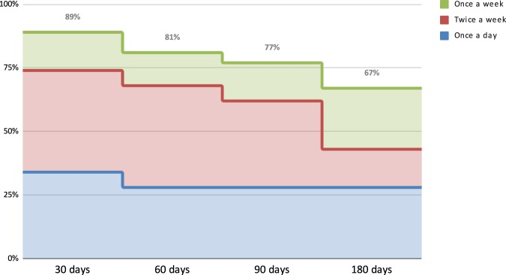
Télésurveillance symptômes et DEP/VEMS
Augmente la pénibilité pour les patients
Faible adhérence
Antalffy T, De Simoni A, Griffiths CJ. Promising peak flow diary compliance with an electronic peak flow meter and linked smartphone app. NPJ Prim Care Respir Med. 2020 – 339 adultes

Slide 6
La télésurveillance asynchrone avec recueil passif des données- Résultats des RCT
Inhalateurs connectés
+ feedback lors des consultations
Inhalateurs connectés
+ rappels/alarmes
VS
Suivi habituel +/-éducation standardisée
Amélioration significative de l’adhérence, sans impact clinique (symptômes, exacerbation, fonction respiratoire, QoL)
Amélioration significative de l’adhérence et une diminution des exacerbations
Onyirimba 2003, Otsuki 2009, Burgess 2010, Apter 2011, Foster 2014, Chan 2015, Morton 2017, Sulaiman 2018, Weinstein 2019, Adejumo 2022
Notes:
The randomized controlled OUTERSPACE trial
Boudewijn J.H. Dierick^{a,b,c} ∙ Maria Achterbosch^{a,b} ∙ Amber A. Eikholtª ∙ … ∙ Huib

Slide 7
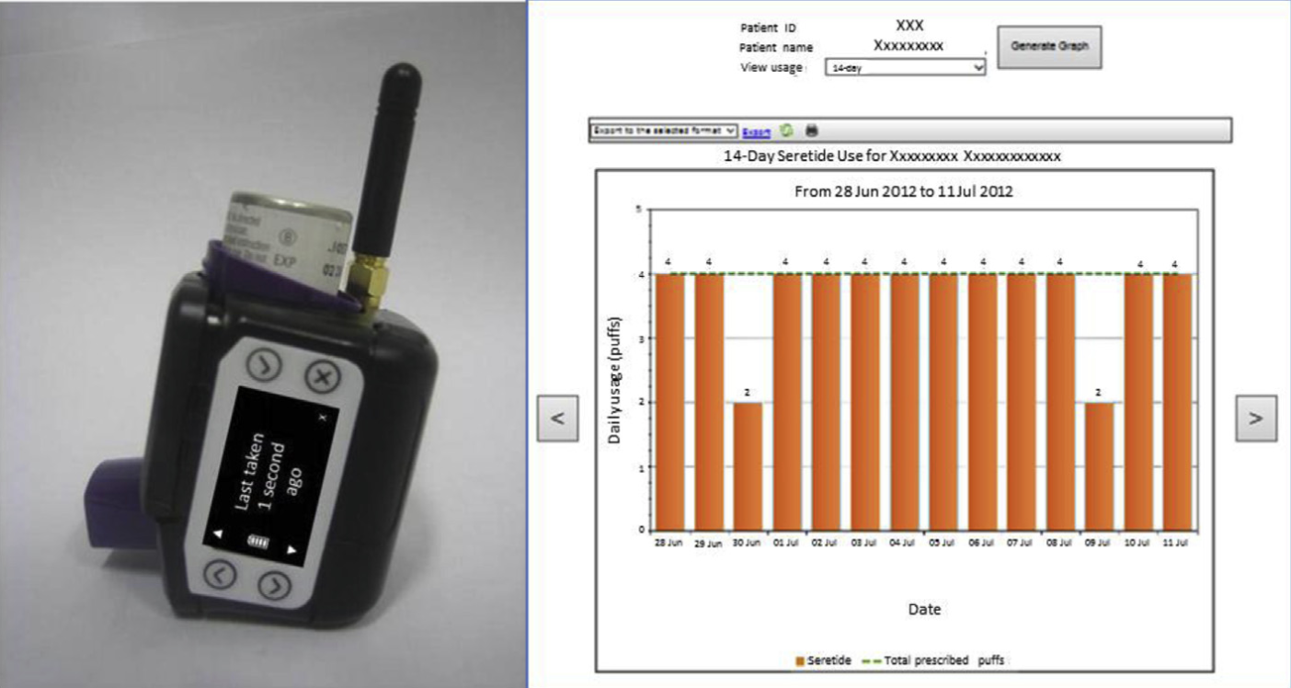
Inhalateurs connectés (feedback + rappels)
143 patients âgés de 14 à 65 ans
Atteints d’asthme sévère
Suivis sur 6 mois
4 groupes (traqueurs sur inhalateur CSI/BDLA)
 | Suivi habituel (UC) | Discussions personnalisées sur l’adhérence (PAD) | Inhalateurs avec rappels + feedback sur l’adhérence (IRF) | IRF + PAD | p-value (UC + PAD) vs (IRF + PAD + IRF)
Adhérence | 46% | 46% | 71% | 76% | <0,01
Score ACT | 18.6 (17.6-19.7) | 18.0 (16.6-19.5) | 19.9 (18.8-21.0) | 18.3 (17.1-19.5) | NS
Exacerbations | 8 of 44 (18%) | 11 of 23 (48%) | 2 of 29 (7%) | 5 of 35 (14%) | 0,01
Foster et al, JACI 2014
Notes:
mensuel

Slide 8
La télésurveillance synchrone avec recueil passif des données- Résultats des RCT
Inhalateurs connectés + surveillance rapprochée et intervention des soignants
VS Suivi habituel
Résultats:
Amélioration paramètres cliniques (selon les designs des études: contrôle de l’asthme, recours au soin, jours sans utilisation de traitement de secours…)
Merchant 2016, Zhou 2018, Gupta 2021, Hoyte 2022

Slide 9
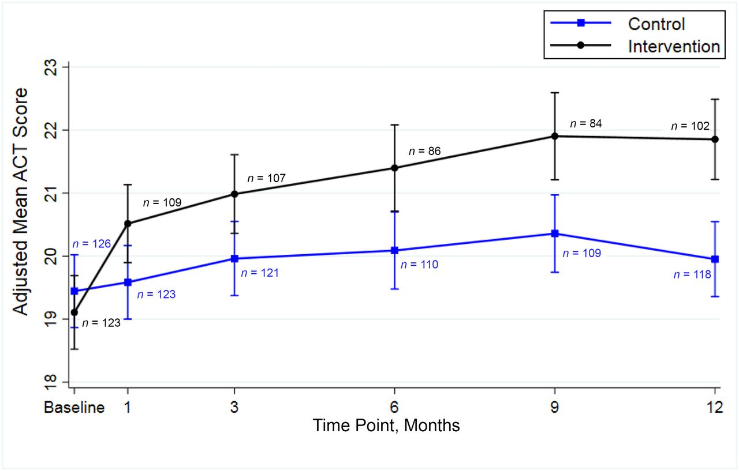
Inhalateurs connectés + surveillance rapprochée et intervention des soignants
RCT, 252 enfants, 4-17 ans, suivi 12 mois
Bras contrôle = suivi habituel
Bras intervention = Inhalateurs connectés traitement de fond et d’urgence → alerte au médecin si:
utilisation traitement d’urgence > x 4/j
pas d’utilisation du traitement de fond > 4 jours
→Amélioration significative ACT
MAIS
Consultations aux urgences x 2
Hospitalisations x 3
Gupta et al, Pediatrics 2021

Slide 10
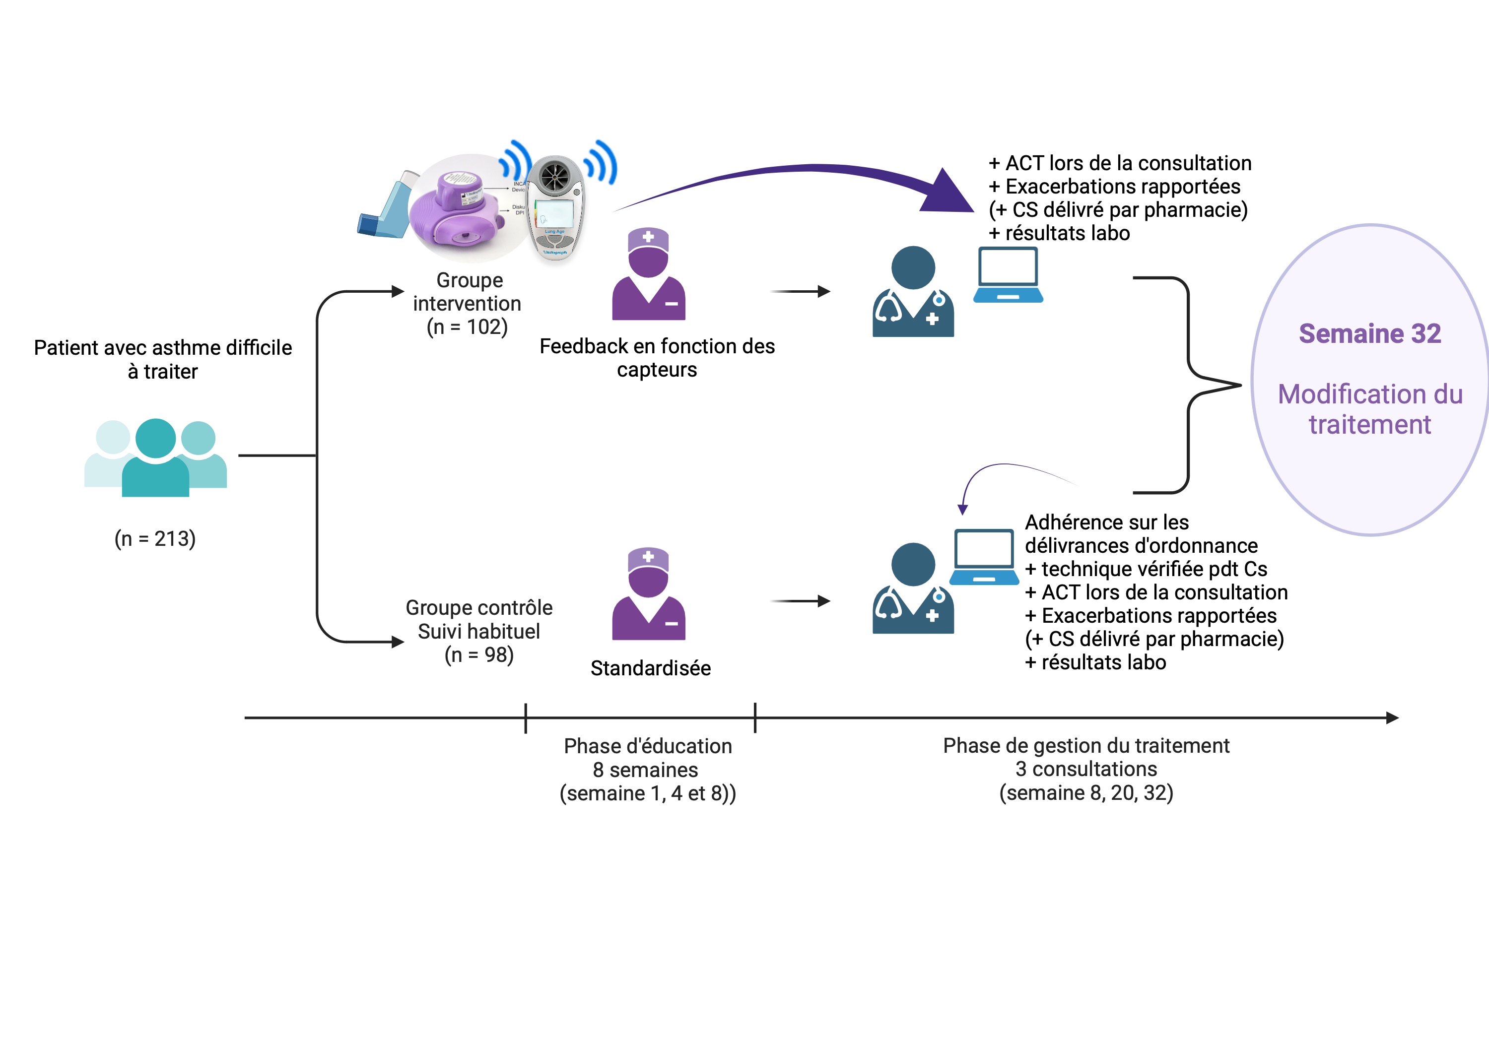
La télésurveillance dans l’asthme difficile à traiter- Résultats RCT
Mac Hale et al, The Lancet Respiratory Medicine 2023
Notes:
tvbmk

Slide 11
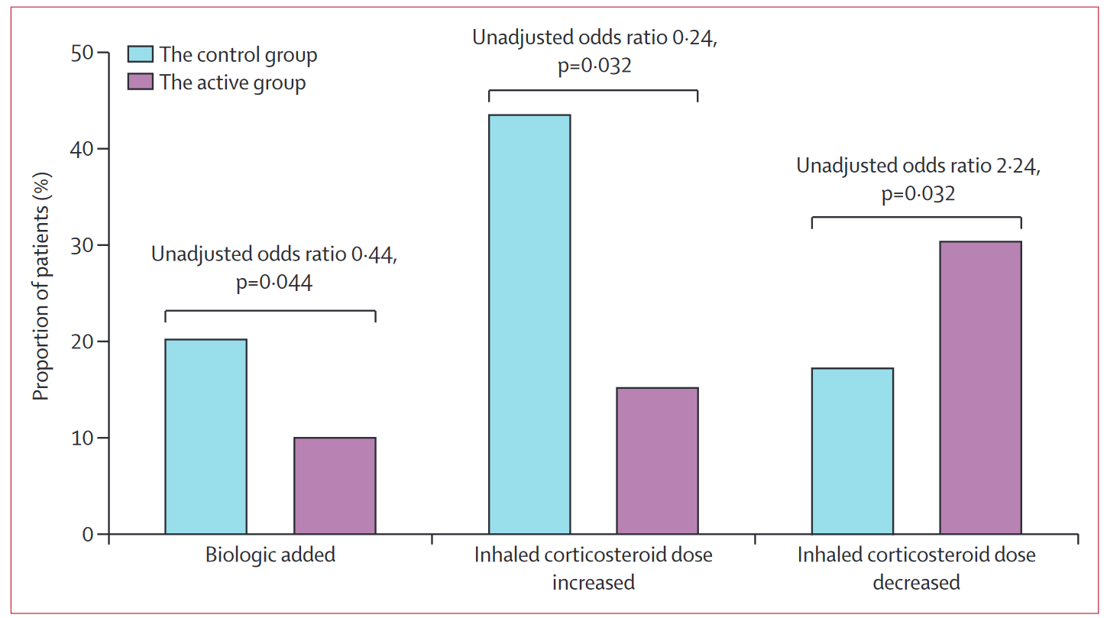
La télésurveillance pour aide à la décision médicale - Résultats RCT
Plus de diminution du traitement de fond et moins de biothérapie dans le groupe intervention (sans perte de contrôle de l’asthme ni plus d’exacerbation)
Mac Hale et al, The Lancet Respiratory Medicine 2023

Slide 12
En résumé
RCT
Le recueil actif des symptômes +/- DEP/ VEMS
Utilisation de smart inhaler + feedback sur l’adhérence lors de consultations
Inhalateurs connectés avec système d’alarme
Surveillance rapprochée avec capteurs passifs et intervention des soignants en temps réel
Différencier asthme difficile à traiter/asthme sévère

Slide 13
Bibliographie
Jansen EM, van de Hei SJ, Dierick BJH, Kerstjens HAM, Kocks JWH, van Boven JFM. Global burden of medication non-adherence in chronic obstructive pulmonary disease (COPD) and asthma: a narrative review of the clinical and economic case for smart inhalers. J Thorac Dis. 2021 Jun;13(6):3846-3864. doi: 10.21037/jtd-20-2360.
Eikholt, A.A., Wiertz, M.B.R., Hew, M. et al. Electronic Monitoring Devices to Support Inhalation Technique in Patients with Asthma: a Narrative Review. Curr Treat Options Allergy 10, 28–52 (2023). https://doi.org/10.1007/s40521-023-00328-7
Chrystyn H, Audibert R, Keller M, Quaglia B, Vecellio L, Roche N. Real-life inhaler adherence and technique: Time to get smarter! Respir Med. 2019 Oct-Nov;158:24-32. doi: 10.1016/j.rmed.2019.09.008. Epub 2019 Sep 12.
Remote digital health technologies for improving the care of people with respiratory disorders. Dunn, Jessilyn et al. The Lancet Digital Health, Volume 6, Issue 4, e291 - e298 , 2024
Drummond, Outils connectés pour la télésurveillance des patients asthmatiques : gadgets ou révolution? Revue des Maladies Respiratoires, Volume 39, Issue 3, 2022, Pages 241-257, SSN 0761-8425, https://doi.org/10.1016/j.rmr.2022.01.018.
Pinnock H, Hui CY, van Boven JFM. Implementation of digital home monitoring and management of respiratory disease. Curr Opin Pulm Med. 2023 Jul 1;29(4):302-312. doi: 10.1097/MCP.0000000000000965

Slide 14
Et dans le futur, un jumeau numérique ?
Automatisation de la télésurveillance en temps réel + intervention grâce à l’IA
Digital twins for chronic lung diseases, Gonsard et al, under review in European Respiratory Review

